Slide 1
Japan

Slide 2
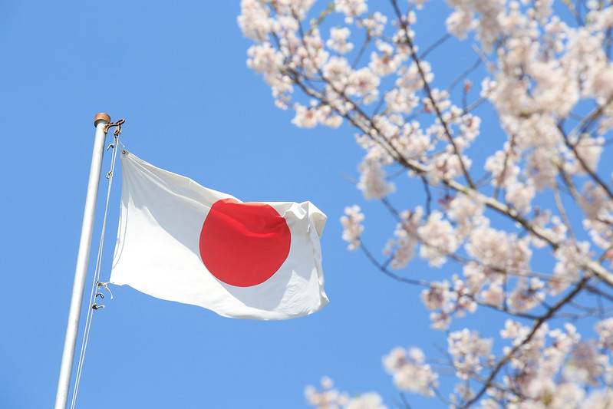
Zastava

Slide 3
Stanovnici
U Japanu živi oko 125,8 milijuna stanovnika

Slide 4
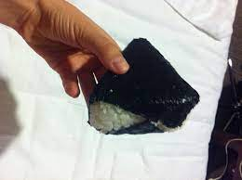
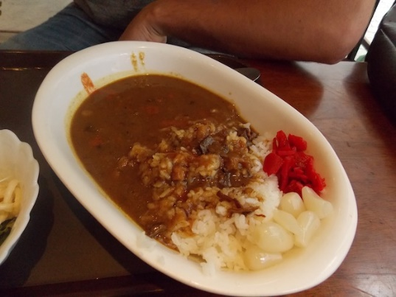
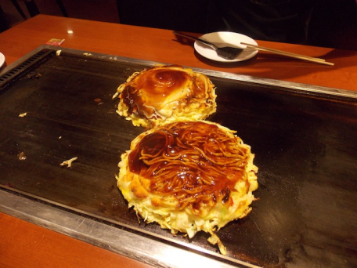
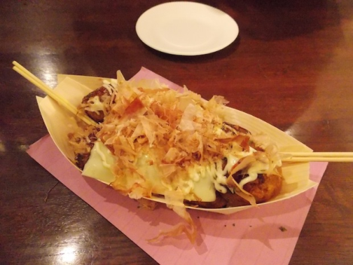
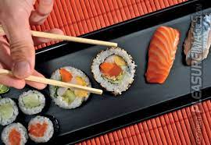
Jela
sushi
curry riža
kobe beef
tjestenina
riža sendvič
takoyaki
okonimiyaki

Slide 5
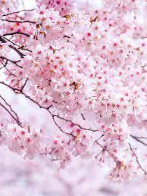
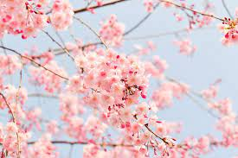
TREŠNJIN CVIJET
    jedan od najvažnijih simbola Japana
vrijeme kada cvate trešnja označava
jedno od vrhunaca japanskog kalendara i
predstavlja početak proljeća

Slide 6
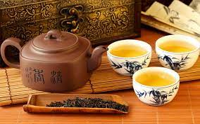
Obred čaja
ponuđena šalica uzima se desnom
rukom i polaže se na lijevi dlan
prilikom podizanja šalice, domaćinu se
upućuje lagani naklon u znak zahvalnosti
i poštovanja
čaj se ispija u tri gutljaja, pri čemu je
posljednji gutljaj najduži

Slide 7
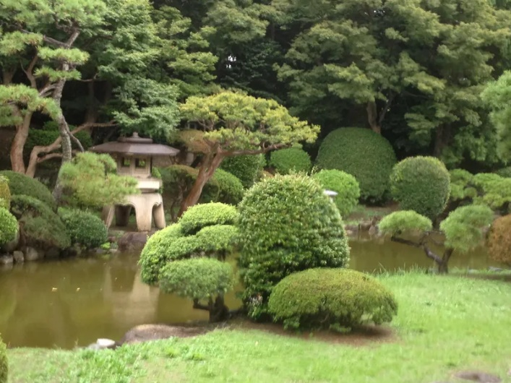
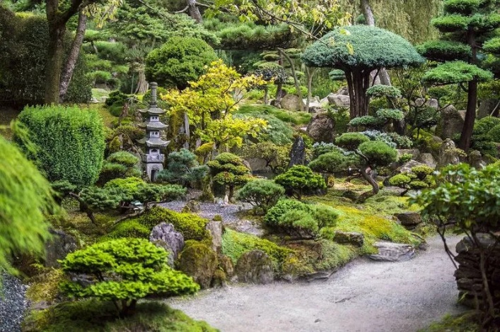
Japanski vrtovi
pažljivo zamišljena mjesta mira i
ljepote
Karakteristika japanskog vrta
maksimalno je iskorištavanje
slobodnog prostora

Slide 8
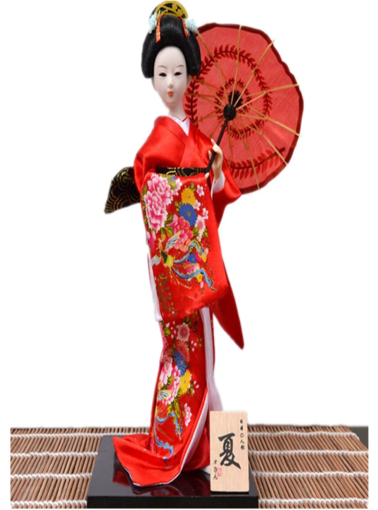
kimono
tradicionalni japanski odjevni
predmet
najčešće se prepoznaje po
dugim rukavima i pojasu
uz kimono se nose japanske
čarape i tradicionalna japanska
obuća

Slide 9
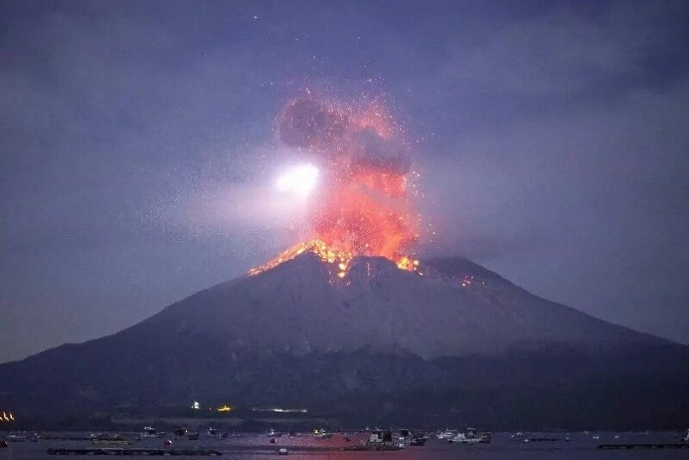
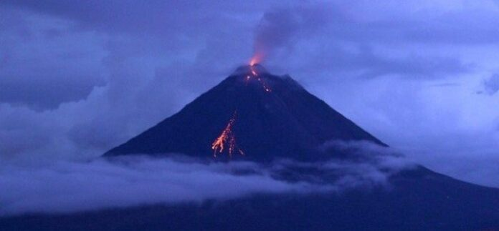
Vulkani
u Japanu ima preko dvjesto
vulkana

Slide 10
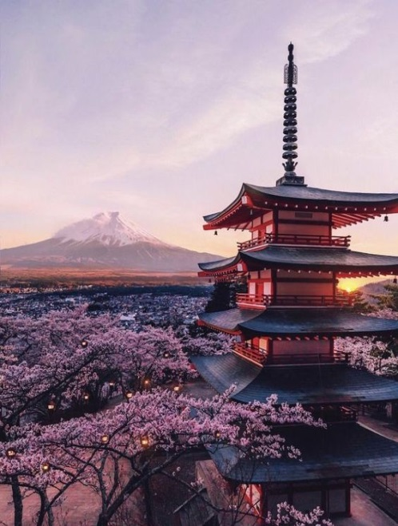
Hvala na pažnji!
Izradila: Ana Vurić, 4.r.

